Slide 1


Jan Paweł II
Błażej Kwaśniak kl.5a nr.6

Slide 2

WIERSZ O JANIE PAWLE II
W małym miasteczku – Wadowice, wychowali Karolka rodzice.
Uczył się pilnie, chodził do szkoły, kiedy grał w piłkę, był bardzo wesoły.
W liceum w teatrze grał i kremówki w Wadowicach jadł. Na studia do Krakowa szedł, lecz wojna światowa zaczęła się.
W 1942 postanowił drogą księdza iść, dostał sutannę za dużą – ale mogła być.
Wspaniałym wikariuszem w parafii Niegowić był i doktorat zrobił w mig.
Ciężko pracował w swoim kraju, bo władze komunistyczne mu przeszkadzały.
I stało się wielkie szczęście i wielu ludzi mówiło „nie wierzę”,
Karol Wojtyła stał się papieżem.
Jan Paweł II był dobry dla ludzi,
cierpliwy, kochający i uśmiechnięty.
Dlatego zostanie On świętym!

Slide 3
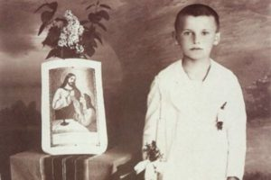
DZIECIŃSTWO I MŁODOŚĆ
Karol Józef Wojtyła urodził się 18 maja 1920 roku w Wadowicach , niedaleko Krakowa.
Miał starszego o 14 lat brata Edmunda oraz siostrę Olgę, która zmarła tuż po urodzeniu.
Karol został ochrzczony 20 czerwca 1920 roku. Rodzina Wojtyłów wiodła skromne życie. Ojciec był porucznikiem w urzędzie administracji wojskowej, a matka zajmowała się domem. Rodzina Wojtyłów była bardzo religijna.
Życie Karola wywróciło się do „ góry nogami” , gdy miał dziewięć lat. Zmarła wówczas jego ukochana matka , a trzy lata później jego brat Edmund, który pracował jako lekarz i zaraził się od pacjentki szkarlatyną w szpitalu.
Karol w 1930 roku rozpoczął naukę w I Państwowym Gminazjum w Wadowicach i wstąpił do kółka ministranckiego prowadzonego przez księdza Kazimierza Figlewicza. Objawił się także u niego talent pisarski i aktorski.
W 1938 roku, Karol rozpoczął studia polonistyczne na Uniwersytecie Jagiellońskim i przeprowadził się do Krakowa. Zamieszkał razem z ojcem przy ulicy Tynieckiej

Slide 4
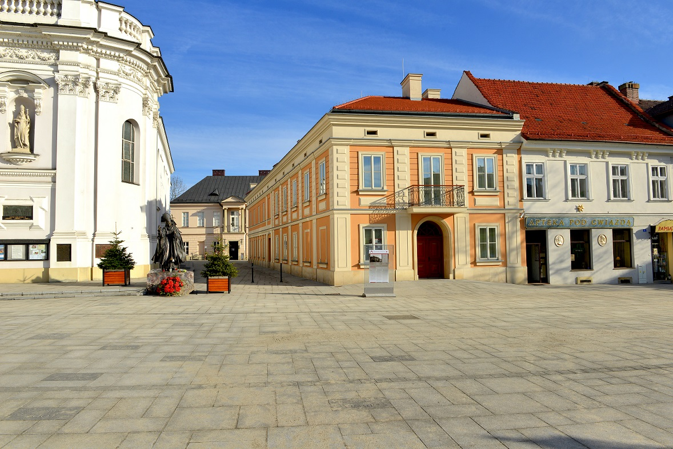
DOM RODZINNY KAROLA
W Wadowicach przy ul. Kościelnej 7 znajduje się kamienica, gdzie 18 maja 1920 roku urodził się Karol Wojtyła, syn Emilii i Karola seniora. Dziś mieści się w niej, otwarte w kwietniu 2014 roku, Muzeum Dom Rodzinny Ojca Świętego Jana Pawła II.

Slide 5
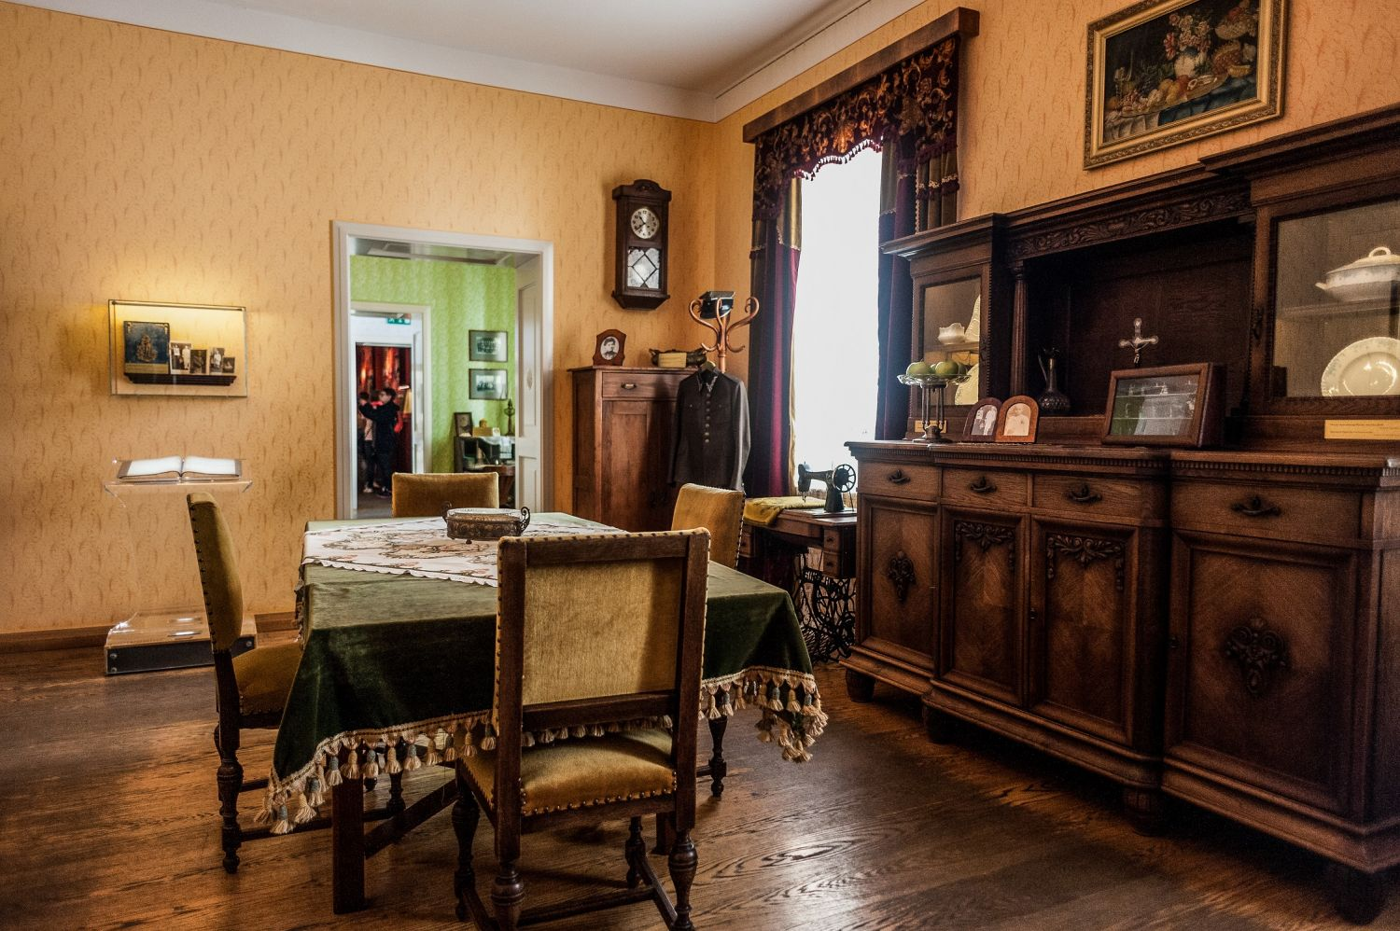
MIESZKANIE RODZINY WOJTYŁÓW
“Sercem” Muzeum jest mieszkanie, wynajmowane przez rodziców przyszłego Papieża od 1919 roku, składające się z dwóch pokoi i kuchni w amfiladzie. Wyposażono je w meble z epoki i autentyczne przedmioty używane niegdyś przez Wojtyłów, m.in. haftowane przez mamę Emilię ozdobne serwetki, jej torebkę oraz złoty wisiorek, a także zastawę stołową i fotografie z rodzinnego albumu. Od 1984 do 2010 muzeum mieściło się w mieszkaniu Wojtyłów i przyległych pomieszczeniach, od 2014 - to mieszkanie stanowi część wielkiej ekspozycji zajmującej kamienicę od piwnicy po poddasze.
"Z wielkim wzruszeniem patrzę na to miasto lat dziecięcych, które było świadkiem mych pierwszych kroków, pierwszych słów i tych - jak mówi Norwid - +pierwszych ukłonów+, co są +jak odwieczne Chrystusa wyznanie: Bądź pochwalony!+. Miasto mojego dzieciństwa, dom rodzinny, kościół mojego chrztu świętego" - mówił papież Polak do wadowiczan w 1999 r., gdy po raz ostatni odwiedził Wadowice, które nazwał wówczas swym Jeruzalem.

Slide 6
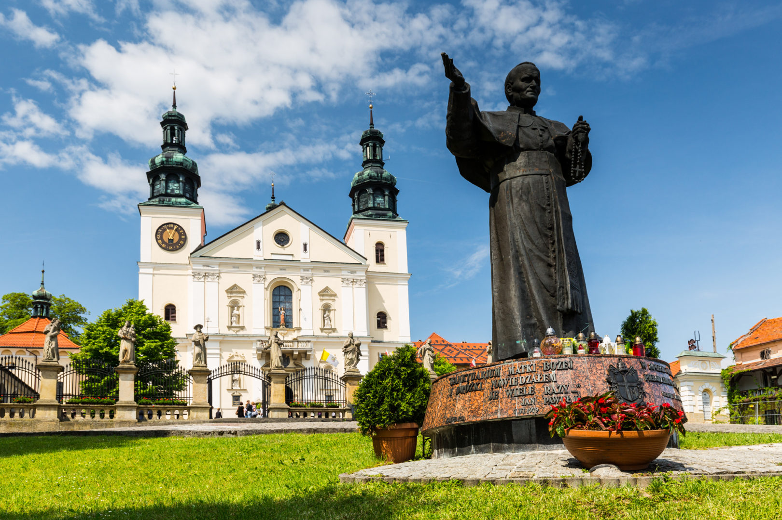
WADOWICE
"Z wielkim wzruszeniem patrzę na to miasto lat dziecięcych, które było świadkiem mych pierwszych kroków, pierwszych słów i tych - jak mówi Norwid - +pierwszych ukłonów+, co są +jak odwieczne Chrystusa wyznanie: Bądź pochwalony!+. Miasto mojego dzieciństwa, dom rodzinny, kościół mojego chrztu świętego" - mówił papież Polak do wadowiczan w 1999 r., gdy po raz ostatni odwiedził Wadowice, które nazwał wówczas swym Jeruzalem.

Slide 7
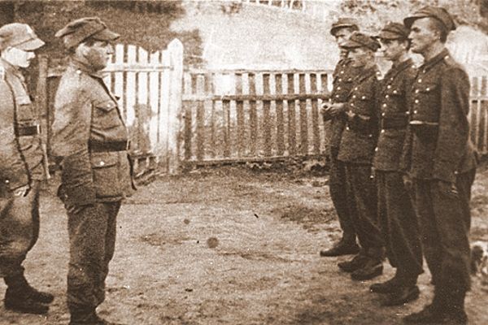
CZAS WOJNY
Gdy wybuchła II wojna światowa, wówczas 6 listopada 1939 roku zamknięto Uniwersytet Jagielloński, a profesorów wywieziono do obozu Sachsenhausen. Karol znalazł wtedy pracę w Zakładach Chemicznych „Solvay” w Borku Fałęckim i pracował ciężko w kamieniołomach.
W tym czasie Karol uczestniczył w rekolekcjach organizowanych w parafii św. Stanisława Kostki na Dębnikach , gdzie nawiązał kontakt z krawcem Janem Tyranowskim, który wywarł wpływ na Wojtyłę.
W 1941 roku ojciec Wojtyły zachorował i zmarł. Karol, śmierć tę odczuł bardzo boleśnie. Pomoc i wsparcie zaoferowali Mu państwo Kydryńscy.
W przezwyciężeniu smutku i żałoby po stracie ojca pomógł mu dawny nauczyciel z Wadowic, Mieczysław Kotlarczyk. Założył teatr nazwany później Teatrem Rapsodycznym. Repertuar obejmował m.in. „Quo vadis”, „Króla-Ducha”, „Beniowskiego” i „Pana Tadeusza”. Z teatrem związał się także Karol Wojtyła.
W 1942 roku Karol podjął decyzję o wstąpieniu do tajnego seminarium duchownego. Asystował przy porannej mszy księciu metropolicie Adamowi Sapiesze, potem zaś pracował w „Solvayu”. Całe noce zarywał ucząc się.

Slide 8
POSŁUGA KAPŁAŃSKA I BISKUPIA
Po wojnie, w sierpniu 1946 roku Wojtyła ukończył z wyróżnieniem czteroletnie studia teologiczne , a 1 listopada z rąk kardynała Sapiehy otrzymał święcenia kapłańskie. Swoją pierwszą mszę świętej odprawił w krypcie św. Leonarda na Wawelu.
15 listopada udał się do Rzymu, aby podjąć studia na Papieskim Uniwersytecie Dominikańskim – Angelicum. Zamieszkiwał wówczas w Kolegium Belgijskim przy Via del Quirinale 26. W Rzymie uczestniczył we mszy św. celebrowanej przez Ojca Pio, który podobno przepowiedział Karolowi Wojtyle, iż obejmie on Tron Piotrowy.
Na drugim roku studiów pisał doktorat pod kierunkiem profesora Reginalda Garrigou-Lagrange’a. Temat jego rozprawy doktorskiej brzmiał: „Zagadnienia wiary u świętego Jana od Krzyża”. Za pracę uzyskał najwyższą ocenę. Nie przyznano mu tytułu doktora, ponieważ Jego praca nie została wydrukowana, z powodu braku funduszy.

Slide 9
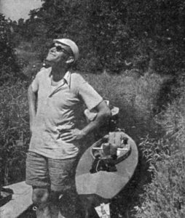
POSŁUGA KAPŁAŃSKA I BISKUPIA C.D
Gdy wrócił do Polski, został wówczas skierowany do niewielkiej miejscowości Niegowić i pełnił posługę wikariusza w parafii . Później obronił swoją pracę doktorancką. Po 13 miesiącach, Karola przeniesiono do parafii św. Floriana w Krakowie.
Wojtyłę uwielbiała młodzież, dla której prowadził duszpasterstwo. Na rekolekcje przychodziły setki młodych osób, z którymi jeździł na pielgrzymki, wędrówki górskie i spływy kajakowe. Studenci nazywali Go „Wujek”.
W lipcu 1951 Udzielono Wojtyle urlopu naukowego na opracowanie rozprawy habilitacyjnej. Wojtyła wyprowadził się wówczas z plebanii i przez następnych siedem lat mieszkał u ks. prof. Ignacego Różyckiego. 12 grudnia 1953 roku praca habilitacyjna Wojtyły zatytułowana „Ocena możliwości oparcia etyki chrześcijańskiej na założeniach systemu Maxa Schelera” została jednogłośnie przyjęta przez radę ówczesnego Wydziału Teologicznego Uniwersytetu Jagiellońskiego. Początkowo , nie zatwierdziło Mu tytułu naukowego. 31 października 1957 roku Wojtyła otrzymał tytuł docenta.

Slide 10
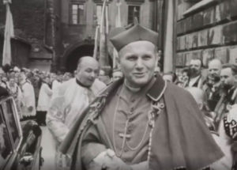
Rozpoczął pracę wtedy w Metropolitalnym Seminarium Duchownym w Krakowie oraz na Uniwersytecie Jagiellońskim. Zaczął również wykładać na Katolickim Uniwersytecie Lubelskim, a po dwóch latach objął Katedrę Etyki. Owocem pracy naukowej oraz rozmów z młodzieżą, która tak Go uwielbiała, była książka „Miłość i odpowiedzialność” poruszająca kwestie teologii ciała.
W lipcu 1958 roku powołano Karola na biskupa pomocniczego archidiecezji. Mając 38 lat, Karol Wojtyła został najmłodszym polskim biskupem. Wyniesienie do rangi biskupa pomocniczego pociągało za sobą nowe obowiązki. Walczył m.in. o pozwolenie na budowę kościoła w Nowej Hucie, którego władze komunistyczne nie chciały udzielić.
Biskup Wojtyła odznaczał się wyjątkową aktywnością w pracach soborowych. Znając doskonale łacinę, zabierał głos i pisał opracowania. Miał znaczący udział w przygotowaniu tekstu Konstytucji duszpasterskiej o Kościele w świecie współczesnym Gaudium et spes.
30 grudnia 1963 r. Wojtyła otrzymał nominację na stanowisko arcybiskupa metropolity krakowskiego. Komunistyczne władze Polski, uważały bowiem, że Wojtyła nie będzie się interesował kwestiami politycznymi i uda się go skłócić z Prymasem. 26 czerwca 1967 roku papież Paweł VI mianował abp. Wojtyłę kardynałem. Karol zorganizował wówczas sprawny system nauczania religii poza szkołą, prowadził spotkania dla par i małżeństw. Z tych spotkań narodził się Instytut Rodziny, który po latach stał się integralną częścią Papieskiej Akademii Teologicznej.
Jako kardynał, Wojtyła kontynuował swoje prace badawcze, czego owocem była książka „Osoba i czyn”, uważana za jedno z głównych dzieł filozoficznych przyszłego papieża. Wojtyła uczestniczył także w pracach kolejnych kongresów teologów polskich oraz w międzynarodowych zjazdach teologicznych. Odbywał podróże do Stanów Zjednoczonych, Kanady, Australii i Republiki Federalnej Niemiec.
12 sierpnia kardynałowie Wyszyński i Wojtyła przybyli do Rzymu, by uczestniczyć w uroczystościach pogrzebowych, a następnie w konklawe, które miało wybrać następcę Pawła VI. 26 sierpnia na nowego papieża wybrany został Albino Luciani, arcybiskup Wenecji. Przyjął on imię: Jan Paweł I. Niestety, papież ten zmarł już 28 września tegoż roku.

Slide 11
PONTYFIKAT JANA PAWŁA II
Głosowanie przeprowadzone 16 października 1978 roku wskazało na nowego papieża Karola Wojtyłę. O godzinie 18.18 nad Kaplicą Sykstyńską uniósł się biały dym, wywołując okrzyki radości wiernych, zgromadzonych na placu św. Piotra. Wybór przerwał wielowiekową tradycję powoływania na Tron Piotrowy duchownych włoskich. 22 października odbyła się inauguracja pontyfikatu. W czasie homilii Wojtyła wypowiedział słynne słowa: „Nie lękajcie się! Otwórzcie drzwi Chrystusowi”.
Pontyfikat Jana Pawła II trwał 26 lat i 5 miesięcy.
Papież Polak:
- wprowadził Kościół w nowe tysiąclecie,
- przyczynił się do obalenia systemu komunistycznego,
- podróżował z orędziem pokoju po całym świecie,
- bronił praw rodziny i dzieci nienarodzonych,
- troszczył się o ubogich, chorych i starszych,
- zainicjował Światowe Dni Młodzieży,
- ogłosił nowy Kodeks Prawa Kanonicznego oraz Katechizm Kościoła Katolickiego, - zawierzył cały świat Matce Bożej oraz Bożemu Miłosierdziu, spotykał się z wyznawcami różnych wyznań i religii.

Slide 12
PONTYFIKAT JANA PAWŁA II C.D
Odbył: - 104 zagraniczne podróże apostolskie (poza Włochy), odwiedził 129 narodów
- 146 podróży na terytorium Włoch (poza Rzym i Castel Gandolfo)
- 748 wizyt w Rzymie i diecezji rzymskiej oraz w Castel Gandolfo
Opublikował liczne dokumenty:
-14 encyklik
- 14 adhortacji apostolskich
- 11 konstytucji apostolskich
-45 listów apostolskich
- 31 Motu Proprio
Beatyfikował i kanonizował Sługi Boże z całego świata:
-Liczba beatyfikowanych – 1338;
- Liczba kanonizowanych – 482 kanonizacji.
Odbywał spotkania i audiencje z różnymi ludźmi:
- Oficjalne i nieoficjalne spotkania z głowami państw i premierami – ponad 1600
- Liczba audiencji generalnych – 1164, brało w nich udział 17 665 800 ludzi z całego świata

Slide 13
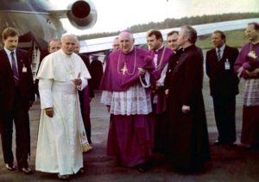
PIELGRZYMKI DO POLSKI i ŚWIATA
Jan Paweł II odbył osiem podróży do Ojczyzny.
Pierwszy raz do Polski przybył 2 czerwca 1979. Pielgrzymka zbiegła się w czasie z obchodami 900. rocznicy męczeńskiej śmierci św. Stanisława. Wówczas wypowiedział na placu Zwycięstwa w Warszawie pamiętne słowa: „Niech zstąpi Duch Twój! I odnowi oblicze ziemi, tej ziemi”.
Kolejne dwie pielgrzymki w roku 1983 i 1987 miały miejsce jeszcze w czasach Polskiej Rzeczpospolitej Ludowej. Przyczyniły się do powstania „Solidarności” i dekonstrukcji ówczesnego systemu.
Przesłanie pierwszej pielgrzymki do wolnej Polski w roku 1991 Jan Paweł II oparł na Dekalogu. Napominał rodaków, by dobrze korzystali z odzyskanej wolności.
Kolejne wizyty odbywał w latach 1995, 1997, 1999.
W czasie ostatniej pielgrzymki do Ojczyzny w 2002 roku zawierzył cały świat Bożemu Miłosierdziu w sanktuarium w Krakowie – Łagiewnikach.
W czasie licznych podróży zagranicznych Jan Paweł II często odwiedzał narody, które doświadczyły wojny. Wiele podróży miało charakter ekumeniczny.
Dwukrotnie przemawiał w siedzibie ONZ w Nowym Yorku.
odwiedził komunistyczną Kubę, a w roku 2000 pielgrzymował do Ziemi Świętej. Wtedy też modlił się pod Ścianą Płaczu w Jerozolimie.

Slide 14
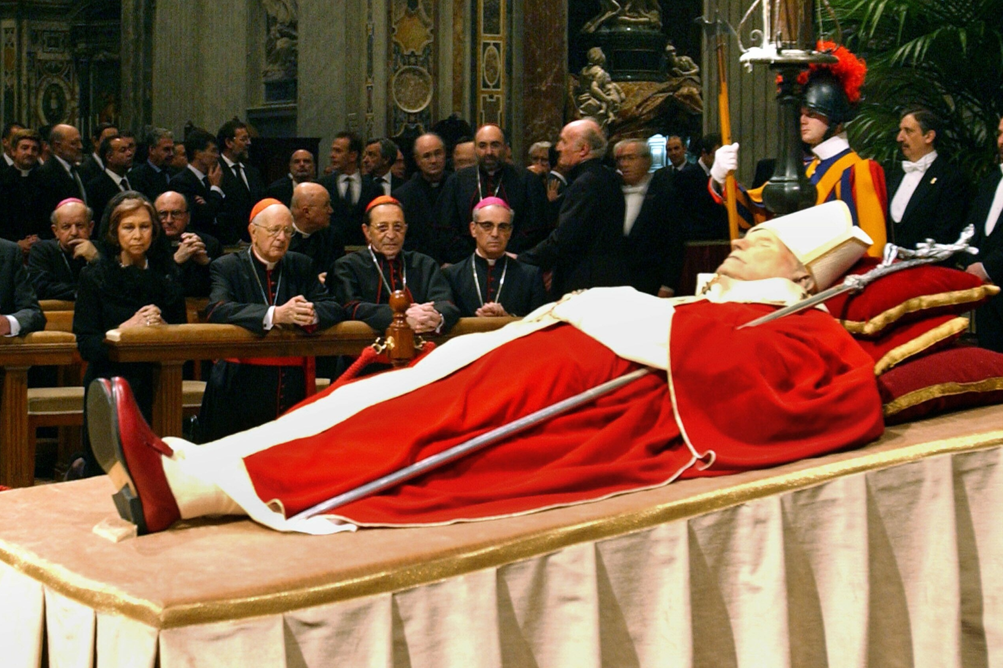
ŚMIERĆ I PROCES KANONIZACYJNY
Papież zaczynał pontyfikat w pełni sił. Jego zdrowie nadszarpnął zamach na życie 13 maja 1981 roku – w rocznicę objawień fatimskich. Wówczas na placu św. Piotra ,Mehmet Ali Agca strzelił do papieża z odległości trzech i pół metra. Papież ocalał, ale swoje cudowne ocalenie przypisał wstawiennictwu Matki Bożej.
Jan Paweł II cierpiał na chorobę Parkinsona, która stopniowo się pogłębiała. Mimo wszystko Jan Paweł II wciąż podróżował i do końca z pełnym zaangażowaniem pełnił swoją posługę. Niedługo przed śmiercią stracił głos i nie mógł przemawiać do wiernych.
Zmarł 2 kwietnia 2005 r. o godzinie 21.37. Cały świat posmutniał i pogrążył się w żałobie.
Pogrzeb Papieża Jana Pawła II odbył się 8 kwietnia , a w uroczystościach pogrzebowych na placu św. Piotra uczestniczyło 300 tysięcy wiernych. Dwa miliardy osób oglądało transmisję z ich przebiegu w telewizji, a trumna z Jego ciałem ciałem spoczęła w podziemiach bazyliki św. Piotra.
13 maja 2005 roku rozpoczął się proces beatyfikacyjny Jana Pawła II. W odpowiedzi na wołanie wiernych „Santo subito!”, wznoszone podczas pogrzebu Papieża, nowy papież Benedykt XVI udzielił dyspensy od pięcioletniego okresu oczekiwania na wszczęcie procesu beatyfikacyjnego.
Beatyfikacji dokonał 1 maja 2011 roku papież Benedykt XVI., a we Mszy św. na placu św. Piotra uczestniczyło ok. 1,5 mln osób. Nie zabrakło Polaków - trzysta tysięcy . Na datę liturgicznego wspomnienia bł. Jana Pawła II wybrano dzień 22 października, przypadający w rocznicę uroczystej inauguracji pontyfikatu papieża Polaka.

